Slide 1
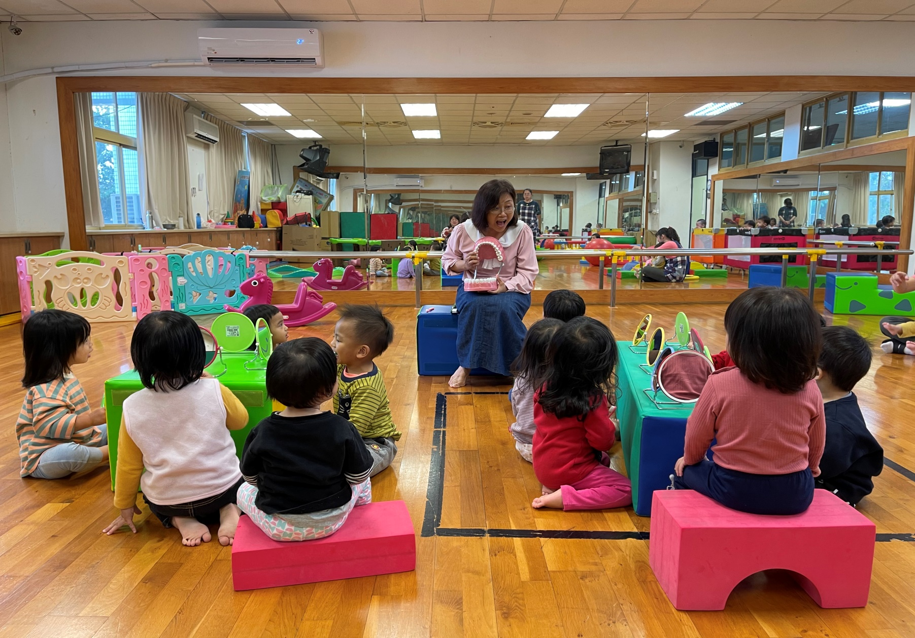
全國首創托嬰中心類公共化服務

Slide 2
台東縣類公共化服務QA
Q1
A:台東縣政府為輔導私立托嬰中心各項設備與服務與公托相當及提升收托人數，故比較公辦托嬰中心家長負擔收費，邀請參與準公共化之私立托嬰中心申請本計畫之托嬰機構屬類公共化服務，本府即補助準公共化托嬰中心設施設備費、月費差額及實質減輕家長每月之托育費用由1萬4,700元調降為每月1萬2,500元整。
Q2
A:台東縣政府為輔導私立托嬰中心各項設備與服務與公托相當及提升收托人數，故比較公辦托嬰中心家長負擔收費，邀請參與準公共化之私立托嬰中心申請本計畫之托嬰機構屬類公共化服務，本府即補助準公共化托嬰中心設施設備費、月費差額及實質減輕家長每月之托育費用由1萬4,700元調降為每月1萬2,500元整。
請問何謂全國首創類公共化？
請問托嬰中心合作類公共化現有單位有哪些？

Slide 3
台東縣類公共化服務QA
Q3
A:
1.托嬰中心每三年評鑑1次，評
鑑結果必須為甲等或優等。
2.需與臺東縣政府完成簽約合
作準公共化服務並遵守相關
規定。
3.托嬰中心需檢附立案證明、
準公共化證明、計畫書函送
本府辦理類公共化契約簽訂
事宜。
Q4
托嬰中心申請類公共化資格條件為何?
請問全國首創類公共化實施之後本縣幼兒家長及托嬰中心能提供
那些協助?
1.補強托嬰中心購置監視器施設備並提升受
托幼兒安全托育環境。
2.購置多元性的教材玩具以滿足各階段之幼
兒發展。
3.補助托嬰中心專業人員體檢費，確保機構
工作人員定期接受健檢。
4.透過推動友善托育補助，實質減輕家長托
育費用負擔。
5.109年8月開辦迄今，110年私立托嬰中心
已增加21%幼童收托。

Slide 4
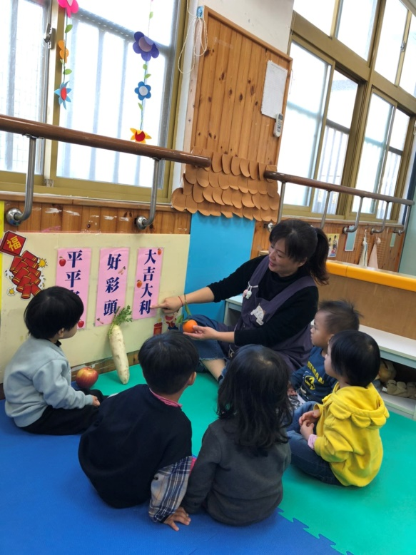
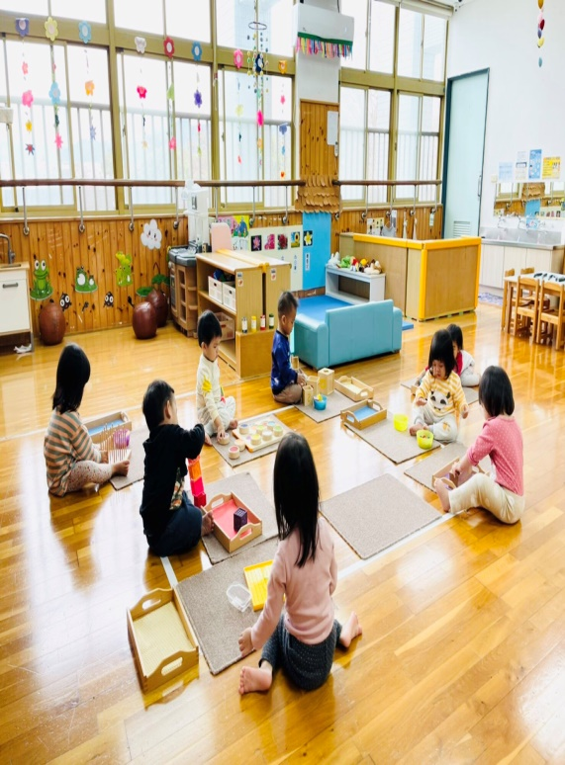
公私合作夥伴關係- 共創全國首例
109年8月推出臺東縣準公共化托嬰中心公共化服務計畫。
「加碼補助準公共化私立托嬰中心」
*施設備費:以補強硬體並提升受托幼兒安全托育環境。
*幼兒多元教材費: 滿足各階段之幼兒發展，給予多元性的教材玩具。
*托嬰中心專業人員體檢費: 確保機構工作人員定期接受健檢。
*家長每月之托育費用統一為1萬2,500元，私托與公托月費相同。

